Slide 1
Diagramas Dinámicos UML
UNIDAD 2
Sesión 4
EP INGENIERÍA DE SISTEMAS
MG. NÉLIDA HUAMÁN PACO

Slide 2
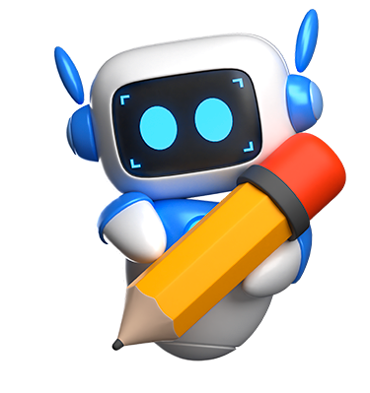
PROPÓSITO DE SESIÓN

Slide 3
Producto de sesión
Catálogo de diagramas dinámicos del escenario "registrar una venta" de BomERP: la decisión documentada de qué operaciones de VentaController sí necesitan un diagrama dinámico y cuáles no, con su justificación; diagrama de secuencia de la operación elegida (crear) con los casos alternativos de error (producto inexistente, stock insuficiente); diagrama de actividades equivalente organizado por carriles (swimlanes); diagrama de ciclo de vida de Venta (con sus estados diseñados desde S7, y la brecha real frente a S8/LP2 identificada); diagrama de interacción entre los componentes ventas y catalogo para el mismo escenario, a nivel C3; diagrama de comunicación de la misma colaboración del diagrama de secuencia; y una matriz de consistencia que cruza cada mensaje contra las fichas de clase de S8.

Slide 4
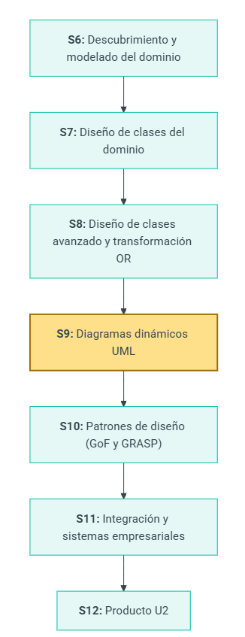
Ubicación del Curso
Producto del curso: Diseño Técnico Profesional Documentado.
Producto de unidad: Catálogo UML con patrones de diseño e integración aplicados.
Avance del producto en esta sesión: diagramas dinámicos (secuencia, actividades, ciclo de vida, interacción entre componentes, comunicación) de un escenario crítico de un módulo, verificados contra las clases y fichas de S8.

Slide 5
Presentacion de la sesion
Los Diagramas Dinámicos UML son dibujos que permiten representar cómo funciona un sistema a lo largo del tiempo, es decir, cómo interactúan los usuarios, los objetos y los componentes para realizar una acción.Te lo explicaré de forma sencilla, como para entenderlo desde cero.
1. ¿Qué significa «dinámico»?
Imagina que estás desarrollando un sistema de ventas para una tienda.
Un cliente selecciona un producto.
El sistema verifica el precio.
El cliente realiza el pago.
El sistema registra la venta.
Se genera un comprobante.
Los diagramas dinámicos UML permiten representar ese comportamiento y el orden en que ocurren las acciones.

Slide 6
¿Cuáles son los principales diagramas dinámicos UML?
Diagrama de secuencia: Muestra quién se comunica con quién y en qué orden. Ejemplo: el usuario solicita registrar una venta, el sistema valida los datos y guarda la información.
Diagrama de actividades:Muestra los pasos de un proceso y las decisiones que se toman.Ejemplo: verificar si hay stock; si hay, continuar con la venta; si no hay, informar que el producto está agotado.
Diagrama de estados: Muestra los estados por los que pasa un objeto durante su vida.Ejemplo: un pedido puede estar pendiente, pagado, enviado o entregado.

Slide 7
¿De qué trata esta sesión?
La sesión S9 trata de aprender a representar cómo funciona un sistema mientras está ejecutándose.
Para entenderlo, imagina que estás desarrollando un sistema de ventas para una tienda. El sistema permite registrar productos, consultar precios, verificar el stock y registrar una venta.
En la sesión anterior, S8, aprendiste a representar las clases que tiene el sistema y cómo se relacionan. Ahora, en S9, vas a representar cómo colaboran esas clases para realizar una operación.
S8 te dice qué piezas tiene el sistema; S9 te explica cómo trabajan esas piezas para completar una tarea.

Slide 8
¿Qué significan las clases que aparecen en la sesión?
Antes de entender los diagramas, necesitas conocer los participantes. No te preocupes: no son cinco sistemas distintos, sino cinco clases que tienen responsabilidades diferentes.
VentaController: Recibe la petición del vendedor. Por ejemplo, cuando este envía la solicitud para registrar una venta.
2. VentaServiceImpl: Es quien coordina la operación. Comprueba los productos, solicita el descuento del stock y organiza el registro de la venta.
3. ProductoService: Pertenece al módulo de catálogo. Busca los productos y permite gestionar su stock.
4. VentaRepository: Se encarga de las operaciones de persistencia de las ventas, como guardarlas en la base de datos.
5. VentaMapper: Convierte los datos entre los objetos que usa el sistema internamente y los formatos utilizados para recibir o responder solicitudes.

Slide 9
Diagrama de secuencia
En un diagrama UML de secuencia formal, los participantes aparecen arriba, con líneas verticales llamadas líneas de vida. Los mensajes se dibujan con flechas y se leen de arriba hacia abajo.Hay tres elementos que debes aprender:
Mensaje: una clase solicita que otra ejecute una operación.
alt: representa alternativas, por ejemplo, si el producto existe o no.
loop: representa una repetición, por ejemplo, revisar cada producto de la venta.
Por ejemplo, si la venta contiene cinco productos, el sistema repite las comprobaciones para cada línea.
Este diagrama responde:¿Qué objeto participa primero, a quién llama y qué ocurre después?

Slide 10
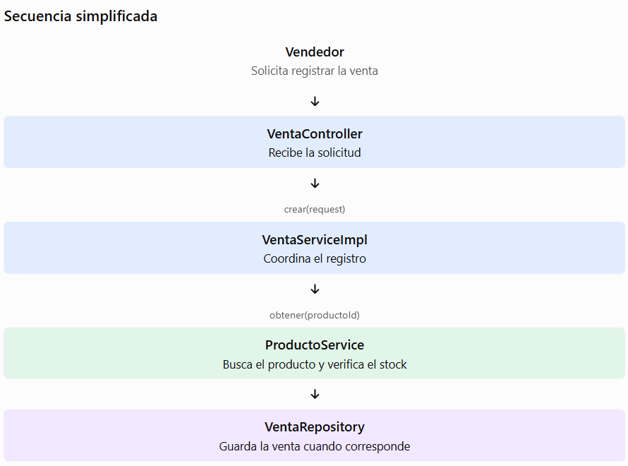
Diagrama de secuencia

Slide 11
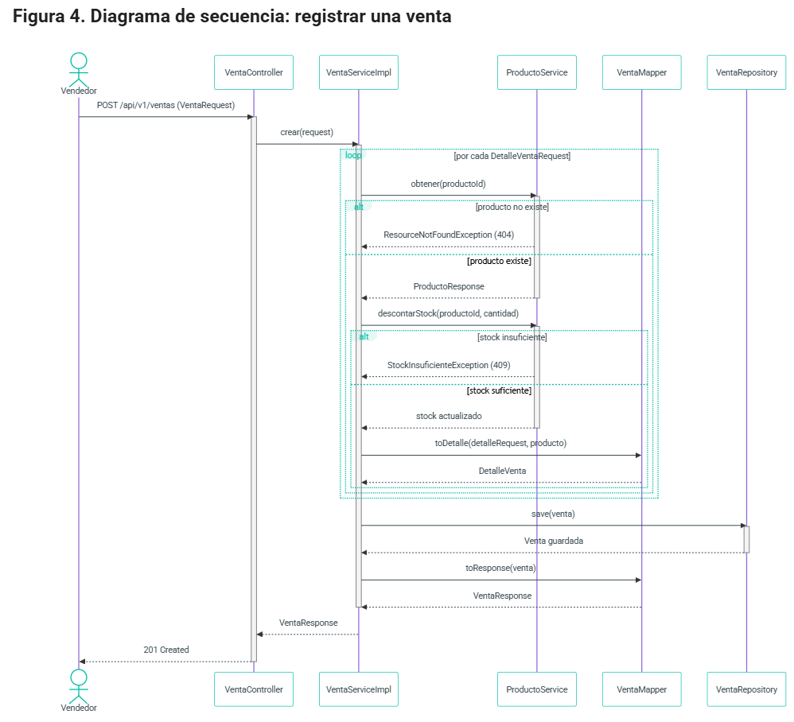

Slide 12
Diagrama de actividades
Este diagrama muestra el proceso completo mediante actividades, flechas y rombos de decisión.Es como elaborar un flujograma.
La diferencia con el diagrama de secuencia es importante:
En el diagrama de secuencia, ves qué clase envía cada mensaje.
En el diagrama de actividades, ves qué pasos se realizan y qué decisión determina el siguiente paso.
¿Qué son los carriles (swimlanes)?
Los carriles son divisiones que indican quién realiza cada actividad.
Por ejemplo:
Así puedes identificar quién es responsable de cada paso.
Carril | Responsabilidad
Vendedor | Envía la solicitud.
VentaController | Recibe y valida la petición.
VentaServiceImpl | Coordina el proceso de venta.
ProductoService | Busca el producto y gestiona el stock.

Slide 13
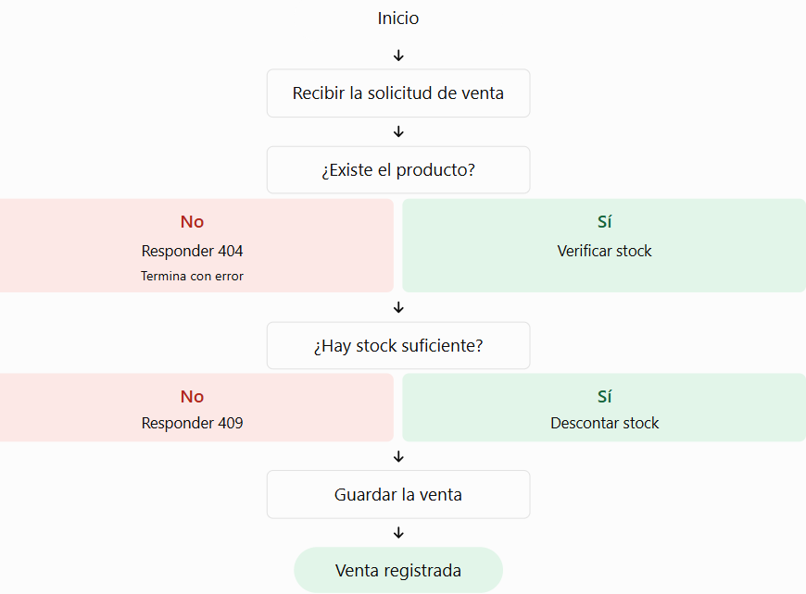

Slide 14
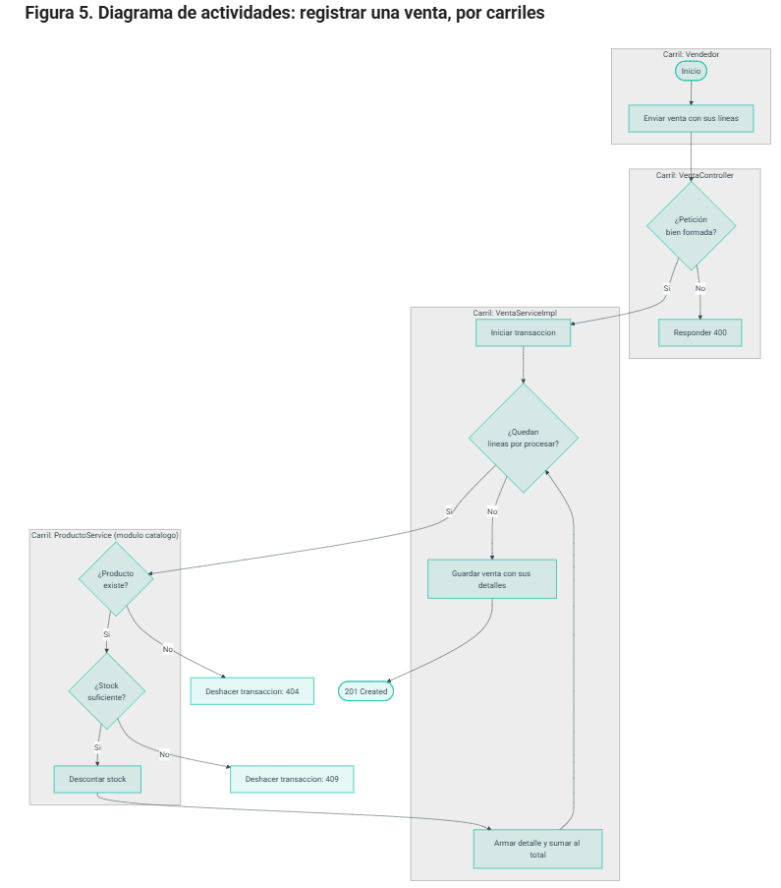

Slide 15
Diagrama de estados
Este diagrama es diferente de los dos anteriores porque se centra en un objeto y sus estados. En el ejemplo, una venta puede pasar por estos estados.
¿Por qué es importante?
Porque el comportamiento puede depender del estado:
Una venta registrada puede anularse si se cumplen las reglas.
Una venta anulada no debería volver automáticamente a registrada.
Al anular la venta, el diseño de dominio indica que debe restaurarse el stock correspondiente.
No todos los objetos necesitan un diagrama de estados. Tiene sentido cuando el objeto cambia entre estados y esos cambios afectan lo que el sistema permite hacer.

Slide 16
